Slide 1
Подсистема управления требованиями

Slide 2

Назначение и цель создания системы
Разрабатываемая Системы МИСИКС предназначена для автоматизации управления требованиями и повышения производительности работы сотрудников НИЯУ МИФИ Кафедра12:
Отслеживание и редактирование документов с требованиями;
Планирование работы с требованиями;
Оперативное управление жизненным циклом требований.
Цели | Показатель. Критерии оценки достижения целей
Сформировать единое пространство управления требованиями | Доступность информации для участников разработки и анализа
Анализ процесса изменения требований | Контроль эффективности участников разработки и аналитики. Определение актуальности требований.

Slide 3
Состав рабочей команды
ФИО | Должность
Хрычев Михаил Сергеевич | Руководитель проекта
Ирин Сергей Георгиевич | Архитектор
Андронова Елизавета Михайловна | Программист
Симанович Кирилл Олегович | Тестировщик

Slide 4

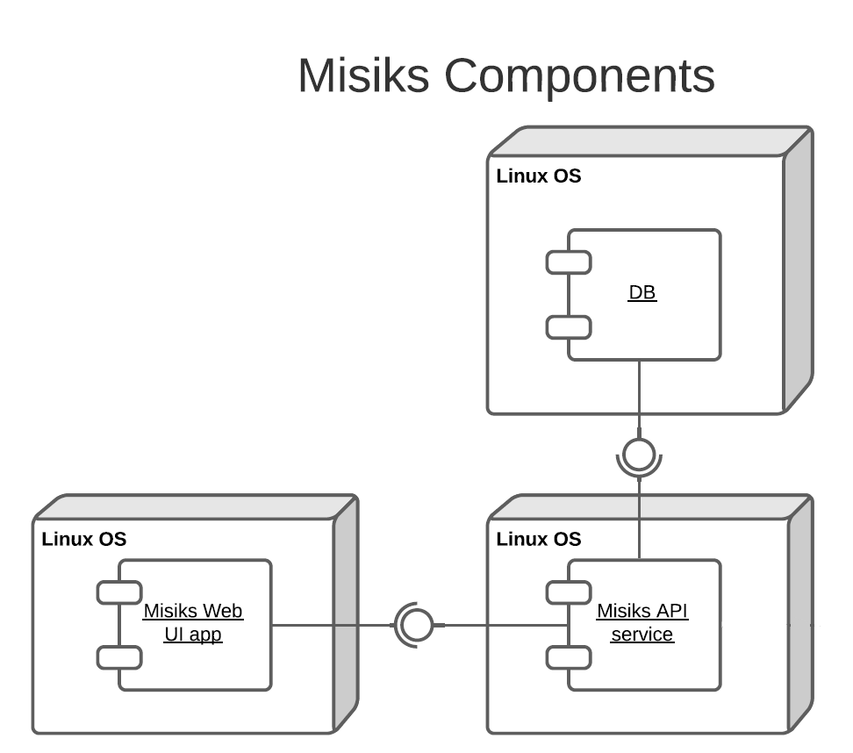
Архитектура. Подсистемы
Трехуровневая архитектура
Сервер баз данных, API-сервер и веб-сервер реализованы на базе трёх физических серверов со следующими характеристиками:
4 процессора
RAM 4 Гб
HDD 450 Гб
ОС - Centos 7.
Название подсистемы | Назначение подсистемы
Администрирование | Поддержка работы системы в полнофункциональном режиме работы, в режиме с ограниченной функциональностью
Интеграция | Поддержка интеграции системы со смежным окружением и другими системами, задействованные в производственном процессе
Управление требованиями и спецификациями | Поддержка изменений требований и спецификаций: сохранение, редактирование, удаление

Slide 5
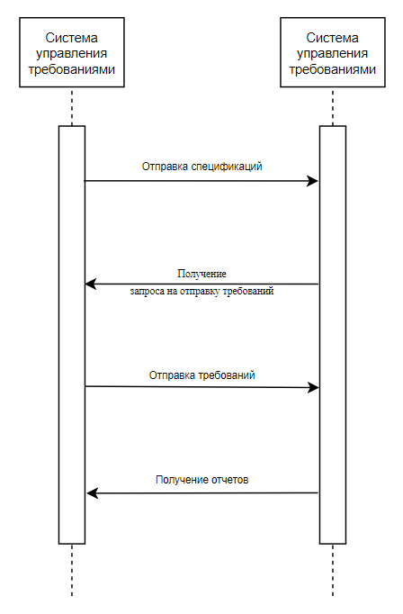
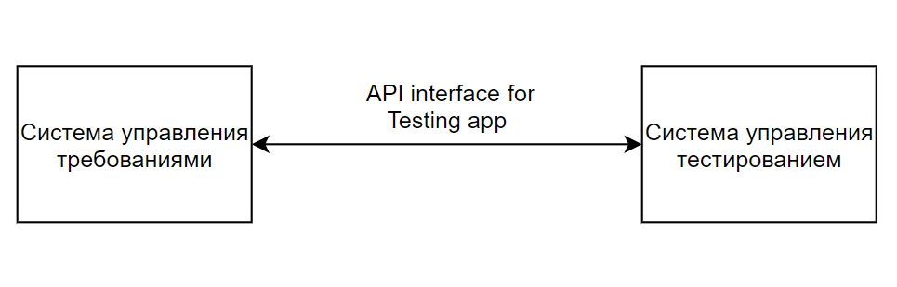
Интеграция с внешней системой
Смежная система | Система управления тестированием
Интерфейс разрабатываемой Системы | API
Протокол | JSON
Назначение интерфейса | –отправка спецификаций –получение запроса на отправку требований –отправка требований –получение отчетов

Slide 6

Спасибо за внимание!

